Slide 1
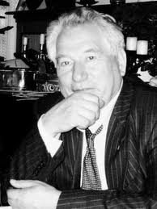
Биография и творчество Чингиза Айтматова
(1928 – 2008)
Вчерашние не могут знать, что происходит сегодня, но сегодняшние знают, что происходило вчера, а завтра сегодняшние станут вчерашними
Ч.Айтматов

Slide 2
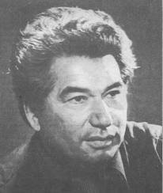
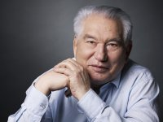
Чингиз Айтматов родился 12 декабря 1928 в аиле Шекер (Киргизия). Под влиянием семьи будущий писатель с детства приобщился к русской культуре, русскому языку и литературе.

Slide 3
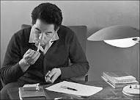
В 1937 отец был репрессирован, будущий писатель воспитывался у бабушки. Чингизу пришлось столкнуться с подлинной народной жизнью: его трудовой стаж начался в десять лет, а с четырнадцати лет ему пришлось работать секретарем аилсовета, решая самые сложные вопросы жизни большого села.

Slide 4
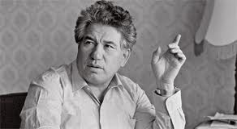
Окончив восемь классов, он поступил в Джамбульский зоотехникум, который окончил с отличием, и был принят без экзаменов в сельскохозяйственный институт. В студенческие годы он писал небольшие заметки, статьи, очерки, публикуя их в газетах. После института работал зоотехником, продолжая писать.

Slide 5
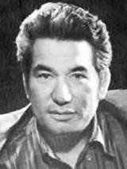
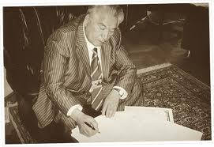
В 1956 приехал учиться в Москву на Высшие литературные курсы, которые многое ему дали. Вернувшись в Киргизию, стал редактором журнала "Лите ратурный Киргизстан", пять лет был собственным корреспондентом газеты "Правда" в Киргизии.

Slide 6
Широкую известность молодому писателю принесла повесть "Джамиля" (1958), позднее вошедшая в книгу "Повести гор и степей" (Ленинская премия, 1963). В 1961 вышла повесть "Тополек мой в красной косынке". Затем последовали повести "Первый учитель" (1962), "Материнское поле" (1965), "Прощай, Гульсары!" (1966), "Белый пароход" (1970) и др.

Slide 7
Первый роман, написанный Айтматовым, - "И дольше века длится день" ("Буранный полустанок", 1980). В 1988 был опубликован известный роман "Плаха".

Slide 8
По окончании Высших литературных курсов Айтматов работал журналистом в г.Фрунзе, редактором журнала «Литературный Киргизстан». В 1960–1980-е годы был депутатом Верховного Совета СССР, делегатом съезда КПСС, входил в редколлегии «Нового мира» и «Литературной газеты». За свои произведения Айтматов был трижды удостоен Государственной премии СССР (1968, 1980, 1983).

Slide 9
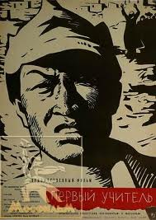
В 1963 был издан сборник Айтматова "Повести гор и степей", за который он получил Ленинскую премию. Вошедшие в книгу повести "Тополек мой в красной косынке", "Первый учитель", "Материнское поле" повествовали о сложных психологических и житейских коллизиях, происходящих в жизни простых деревенских людей в их столкновении с новой жизнью.

Slide 10
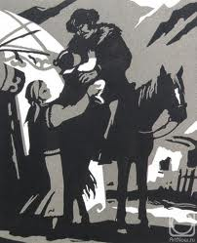
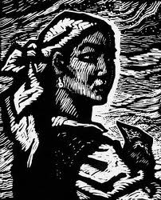
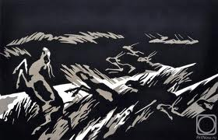
В повести "Джамиля", героем-повествователем которой был 15-летний подросток, проявилась главная особенность прозы Айтматова: сочетание напряженного драматизма в описании характеров и ситуаций с лирическим строем в описании природы и обычаев народа.

Slide 11
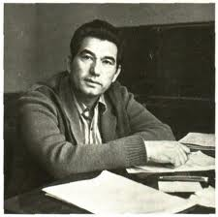
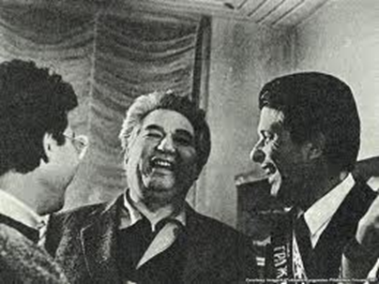
В повести "Прощай, Гульсары!" создан мощный эпический фон, ставший еще одной важной приметой творчества Айтматова, использовались мотивы и сюжеты киргизского эпоса Карагул и Коджоджан.

Slide 12
В повести Белый пароход (1970) Айтматов создавал своеобразный «авторский эпос», эти мифологические, эпические мотивы стали основой повести "Пегий пес, бегущий краем моря" (1977). стилизованный под эпос народный.

Slide 13
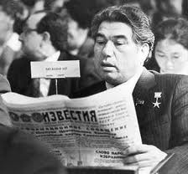
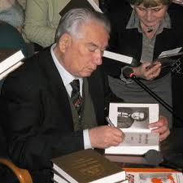
В 1988–1990 Айтматов был главным редактором журнала «Иностранная литература».

Slide 14
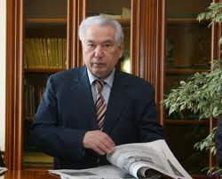
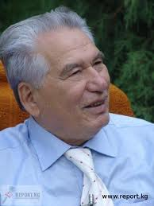
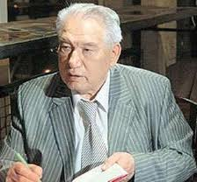
Ч. Айтматов смог сделать и дипломатическую карьеру: был послом СССР в Люксембурге. В настоящее время является послом Кыргызстана в Бельгии, не оставляя при этом литературной деятельности (роман "Тавро Кассандры, 1994)

Slide 15
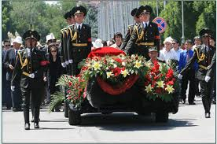
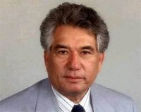
Писатель скончался 10 июня 2008 года в больнице немецкого города Нюрнберг в клинике, где находился на лечении. Похоронен 14 июня в историко-мемориальном комплексе «Ата-Бейит» в пригороде Бишкека

Slide 16
Творчество
Чингиз Айтматов – одна из самых замечательных фигур современной советской литературы. Это писатель глубоко национальный, но с первых же шагов в литературе он стал известен во всем Союзе, как и за рубежом.

Slide 17
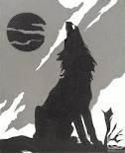
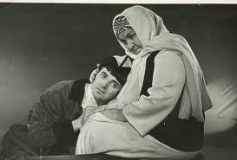
С самого начала его произведения отличали особый драматизм, сложная проблематика, неоднозначное решение проблем. Таковы ранние повести: “Джамиля” (1957), “Тополек мой в красной косынке” (1961), “Первый учитель” (1963).

Slide 18
Литературные критики выделили три периода в творческом развитии Ч.Айтматова.
“Джамиля”, “Верблюжий глаз”, “Тополек мой в красной косынке”, “Первый учитель”- произведения первого эта- па.
Второй образуют повести “Материнское поле” (1963 г.) и “Прощай, Гульсары!” (1966г. ).
Третий же начинается с “Белого парохода” ( 1970 г.). Это также “Ранние журавли”, “Пегий пес, бегущий краем моря” и роман “Буранный полустанок”.

Slide 19
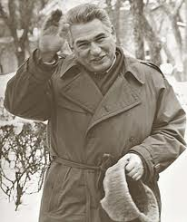
“Личность и Жизнь, Народ и История, Совесть и Бытие – вот проблемные пары трех означенных ступеней восхождения Айтматова ко все более глубинным путям”,- пишет исследователь творчества писателя Г.Грачев.

Slide 20
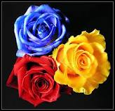
«Путь к истине - повседневнный путь к совершенству...»
Ч.Айтматов

Slide 21
спасибо
за
внимание!

